Slide 1
Szélességi keresés
Az algoritmus működésének bemutatása

Slide 2
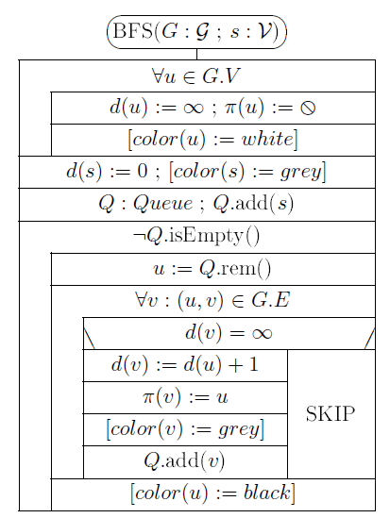
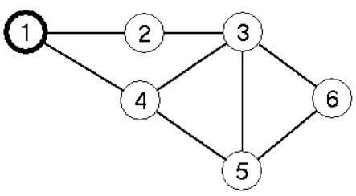
Mutassuk be a szélességi bejárás működését a megadott gráfon
Kezdőcsúcs legyen az 1-es csúcs
FONTOS: lejátszásnál a csúcs szomszédjait
mindig nagyság szerint növekvő sorrendben
fogjuk feldolgozni!

Slide 3
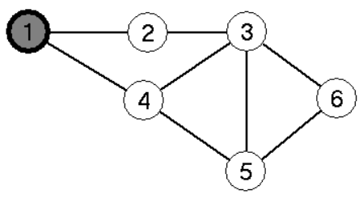

Elindul az algoritmus, feltölti a kezdőértékekkel a gráf csúcsait (a csúcsokhoz tartozó címkéket).
A sorba betesszük az 1-es csúcsot, színe: szürke.

Slide 4
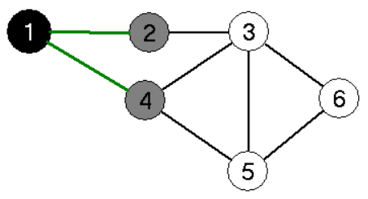

Kiveszi a sorból az 1-es csúcsot.
Szomszédok: 2 és 4
Mindkettő fehér, szürkére színezi őket, d értékük d(1)+1=1, lesz, szülőjük 1.
2 és 4 bekerülnek a sorba.
1 színe fekete lesz

Slide 5
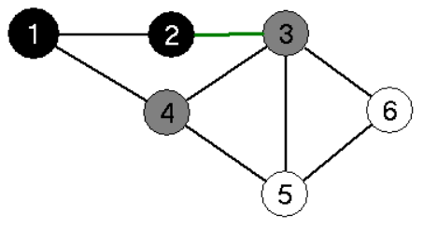
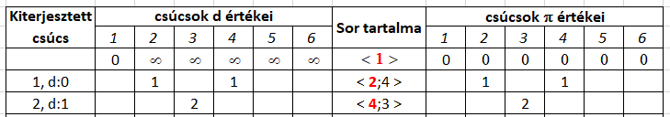
Kiveszi a sorból az 2-es csúcsot.
Szomszédok: 1 és 3
1 fekete, kész csúcs
3 fehér: szürkére színezi, d értéke d(2)+1=2, lesz, szülője 2.
3 bekerül a sorba, 2 színe fekete lesz.

Slide 6
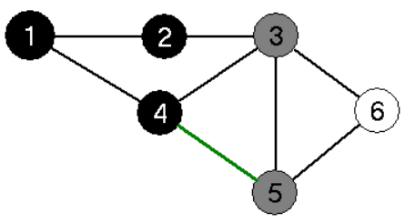
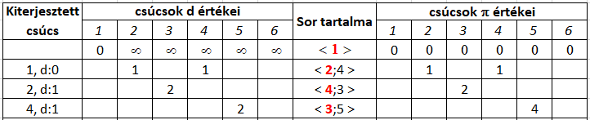
Kiveszi a sorból az 4-es csúcsot.
Szomszédok: 1 és 3 és 5
1 fekete, 3 szürke, skip ágon fut
5 fehér: szürkére színezi, d értéke d(4)+1=2, lesz, szülője 4.
5 bekerül a sorba, 4 színe fekete lesz.

Slide 7
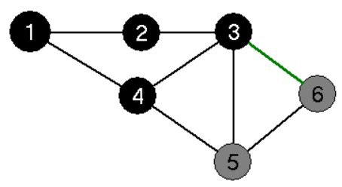
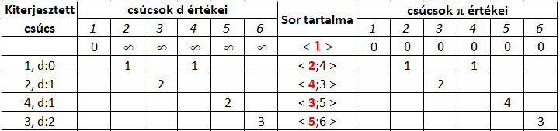
Kiveszi a sorból a 3-as csúcsot.
Szomszédok: 2, 4, 5 és 6
2 és 4 fekete, 5 szürke: skip ágon fut
6 fehér: szürkére színezi, d értéke d(3)+1=3, lesz, szülője 3.
6 bekerül a sorba, 3 színe fekete lesz.

Slide 8
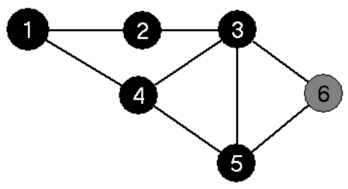
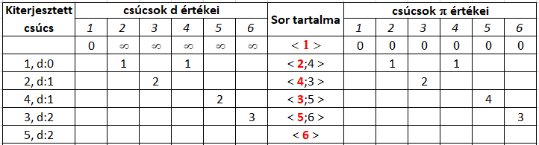
Kiveszi a sorból a 5-ös csúcsot.
Szomszédok: 3, 4 és 6
3 és 4 fekete, 6 szürke: skip ágon fut
d és π értékek nem változnak
5 színe fekete lesz, a sorba nem kerül új csúcs

Slide 9
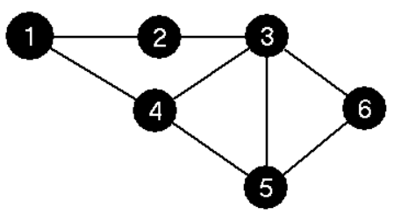
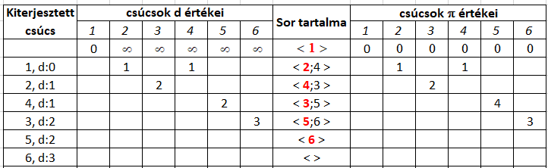
Kiveszi a sorból a 6-os csúcsot.
Szomszédok: 3 és 5
Mindkettő fekete: skip ágon fut
d és π értékek nem változnak
6 színe fekete lesz, a sorba nem kerül új csúcs

Slide 10
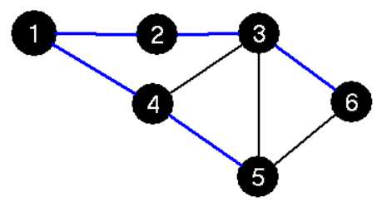
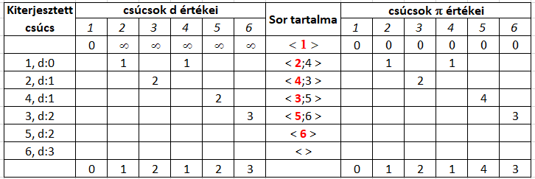
A sor üres, véget ért a főciklus.
A csúcsok d és π értékeiből kiolvashatók az eredmények.
Vizsgáljuk meg a kapott szélességi fát.
Vége

